Slide 1
练习十八
（选自教材P74-P75练习十八）

Slide 2
1.口算
0.4+8.7=
9.1
4.5+3.6=
8.1
0.28+0.54=
0.82
1.4-0.9=
0.5
7.1-3.5=
3.6
5-2.7=
2.3

Slide 3
2.
+5.47
-9.86
21.6
27.07
17.21
16.8
22.27
12.41
37.82
43.29
33.43

Slide 4
3.计算下面各题。
7.02+11.38+20.96
12.45-1.96-0.8
=18.4+20.96
=10.49-0.8
=39.36
=9.69
19.92+14.4-9.92
85.7-（15.3-4.8）
=34.32-9.92
=85.7-10.5
=24.4
=75.2

Slide 5
40-（2.75+0.86）
9.5+4.85-6.13
=40-3.61
=14.35-6.13
=36.39
=8.22

Slide 6
4.地球表面积大约是5.1亿平方千米，其中陆地面积大约是1.49亿平方千米。海洋面积比陆地面积大多少亿平方千米？
5.1-1.49-1.49=2.12（亿平方千米）
答：海洋面积比陆地面积大2.12亿平方千米。

Slide 7
5.一双运动鞋78元，一根跳绳13.6元。买这两件商品，一共需要多少钱？如果付100元，要找回多少钱？
78+13.6=91.6（元）
100-91.6=8.4（元）
答：买这两件商品，一共需要91.6元。如果付100元，要找回8.4元。

Slide 8
6.在一次跳高比赛中，张英跳了1.1m，王强比张英跳得高0.15m，肖红比王强跳得低0.09m。肖红跳了多少米？你还能提出其他数学问题并解答吗？
1.1＋0.15－0.09＝1.16(m)
答：肖红跳了1.16m。
(答案不唯一)王强跳了多少米?
1.1＋0.15＝1.25(m)
答：王强跳了1.25m。

Slide 9
7.完成下表，再说一说每轮动作后，这3对选手的得分和排名情况。
第32届夏季奥运会跳水女子双人10 m跳台决赛成绩
选手 | 各轮动作得分 |  |  |  |  | 总成绩
 | 第一轮 | 第二轮 | 第三轮 | 第四轮 | 第五轮
中国选手 | 53.40 | 57.60 | 81.90 | 86.40 | 84.48 | 363.78
美国选手 | 45.00 | 46.80 | 70.20 | 70.08 | 78.72 | 310.80
墨西哥选手 | 47.40 | 43.80 | 69.30 | 68.16 | 71.04 | 299.70

Slide 10
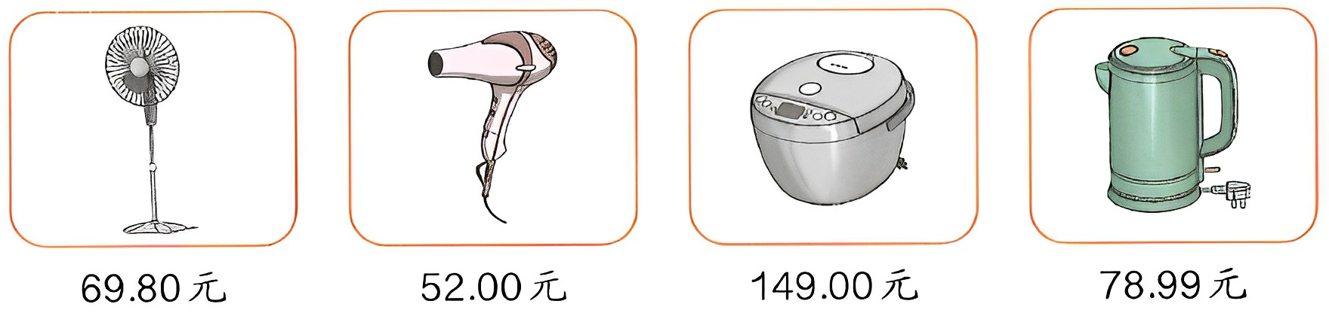
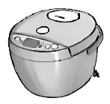
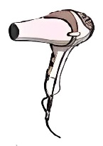
8.某网店3周年店庆促销，购物每满100元减20元。
(1)王叔叔买了一个 和一个 ，应付多少钱？
149+52=201（元）
201-40=161（元）
答：应付161元。

Slide 11
8.某网店3周年店庆促销，购物每满100元减20元。
(2)你还能提出其他数学问题并解答吗？
（答案不唯一）例：买一个电扇和一个水壶，应付多少钱？
69.80+78.99=148.79（元）
148.79-20=128.79（元）

Slide 12
9.王老师要购买一根长绳、一个篮球和一个足球。他调查的两家商场的价格情况如下表。
体育用品 | 价 格
 | A商场 | B商场
长绳 | 25.50元 | 26.20元
篮球 | 69.88元 | 72.56元
足球 | 46.70元 | 43.68元
王老师怎样购买最省钱？需要花多少钱？

Slide 13
体育用品 | 价 格
 | A商场 | B商场
长绳 | 25.50元 | 26.20元
篮球 | 69.88元 | 72.56元
足球 | 46.70元 | 43.68元
王老师去A商场买长绳和篮球，去B商场买足球最省钱。
25.50+69.88+43.68=139.06（元）
答：需要花139.06元。

